Slide 1
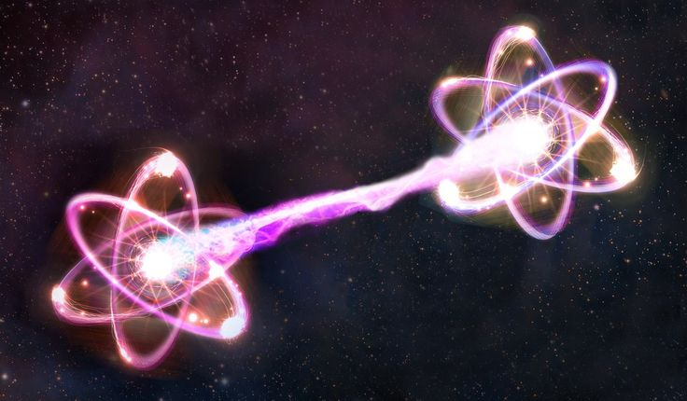
LUIZABETH CONTRERAS 3ER AÑO “B”
LA
NANOTECNOLOGIA

Slide 2
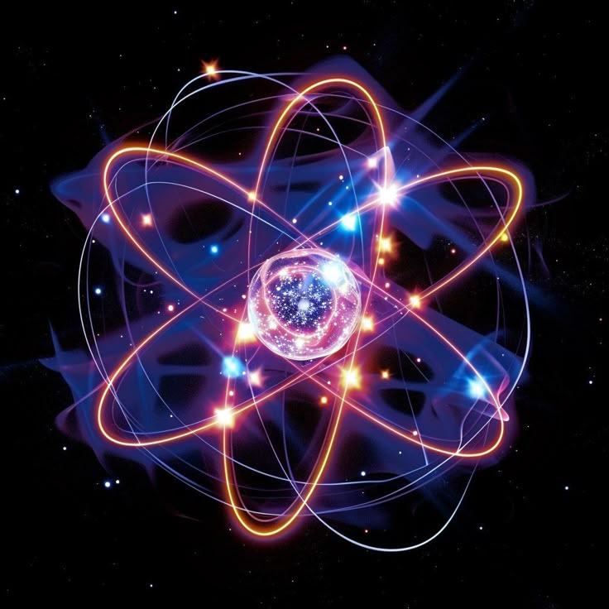
¿QUE ES LA NANOTECNOLOGIA?
Es en esencia el arte de manipular la materia en una escala increíblemente pequeña: el nanómetro. Una idea de esta escala de magnitud un nanómetro es la millonésima parte de un metro. Si comparamos un nanómetro con un metro es como hacer la comparación de una canica con el planeta tierra

Slide 3
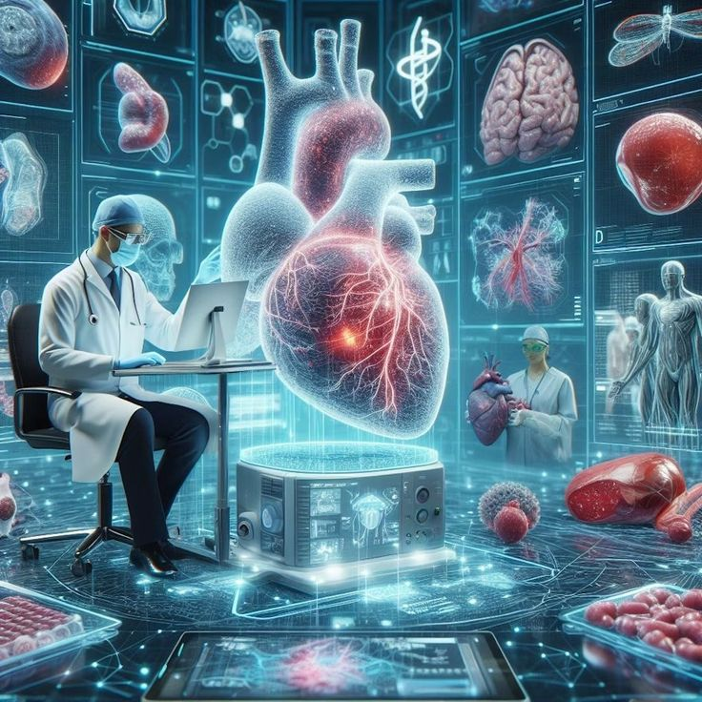
Aplicaciones clave
electrónica
Medicina: Nano robots par diagnostics y administration Percisa de Farmacos, reduction de efectos scenarios en tratamientos del cancer
Electrónica: pantallas mas flexibles,transitores diminutos y aumento de la capacidad de memoria y procesamiento
Energía: paneles solares de mayor eficiencia y baterías de carga rápida y larga duración
Materiales y textil: tejidos inteligentes anti manchas/antimicrobiano, resistencia anti corrosiva

Slide 4

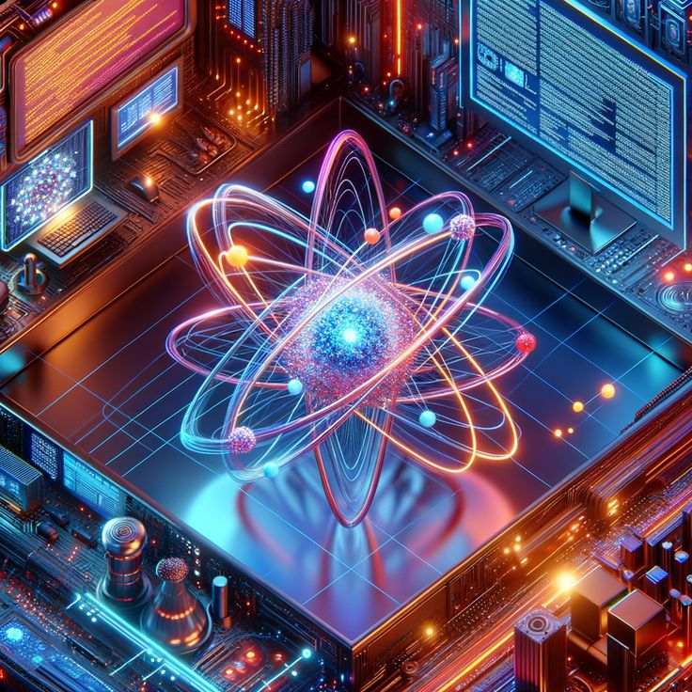
Tipos:
Tipos según el método de fabricación:
Decendente(top-donw)
Ascendente(botton-up)
Tipos según el entorno de trabajo:
nanotecnología seca: se enfoca en materiales inorgánicos
Nanotecnología húmeda: se utilizan sistemas biológicos
Tipos según los materiales:
Nano materiales: 0D,1D,2D,3D: clasificado por dimensiones

Slide 5

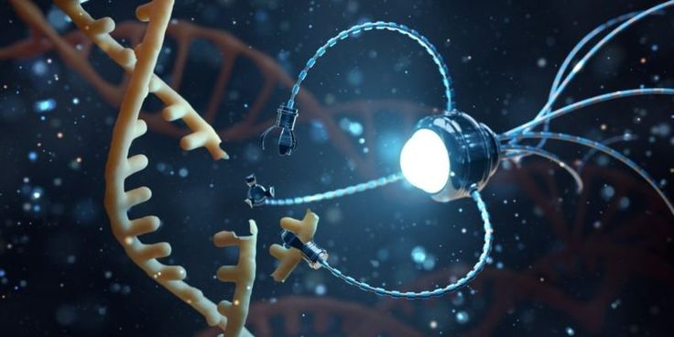
Origen:
” del físico Richard feynman quien propuso manipular la materia a nivel atómico aunque el termino fue acuñado por norio tansiguchi en 1974, su desarrollo se consolido en los 80 con el microscopio de efecto túnel
1959(la idea original)
1974(el termino)
1981(instrumentos clave)
1986(popularización)
1985-1991(nanomateriales)

Slide 6
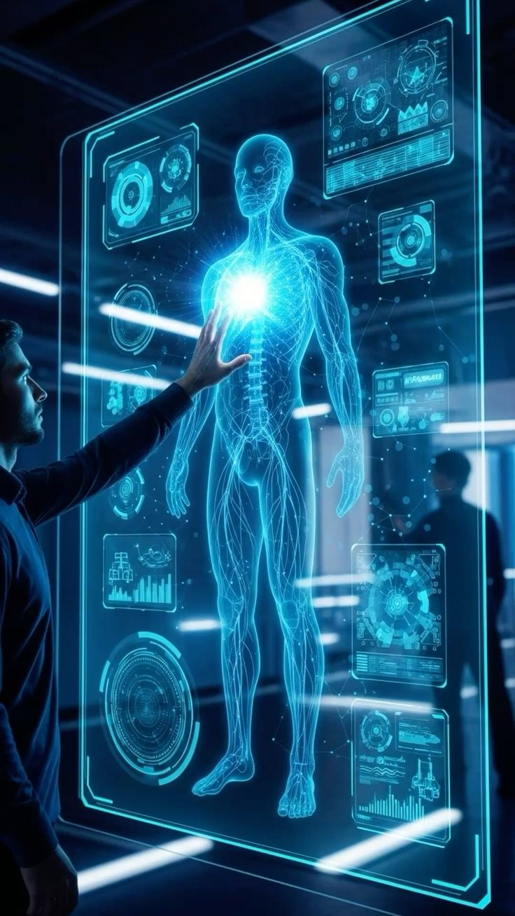
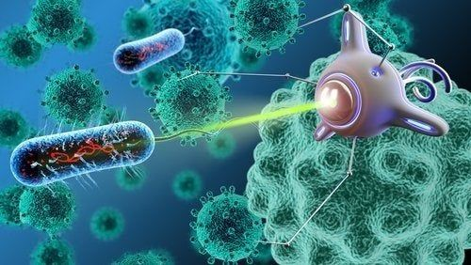
Dato histórico:
Aunque la ciencia es moderna, el uso de nano partículas se remonta al siglo V D.C con la copa de lieurgo roma, que utilizaba nano partículas de oro y plata para cambiar de color

